Slide 1


TK silver lounge
HACKERS GROUND
노인들에게 찾기 어려웠던 정보
메세지부터 대화까지 한번에!
경북대학교 모바일공학과 20 팀 : 모공이공
정수현 배재준 김동현 오제석
2023.6

Slide 2
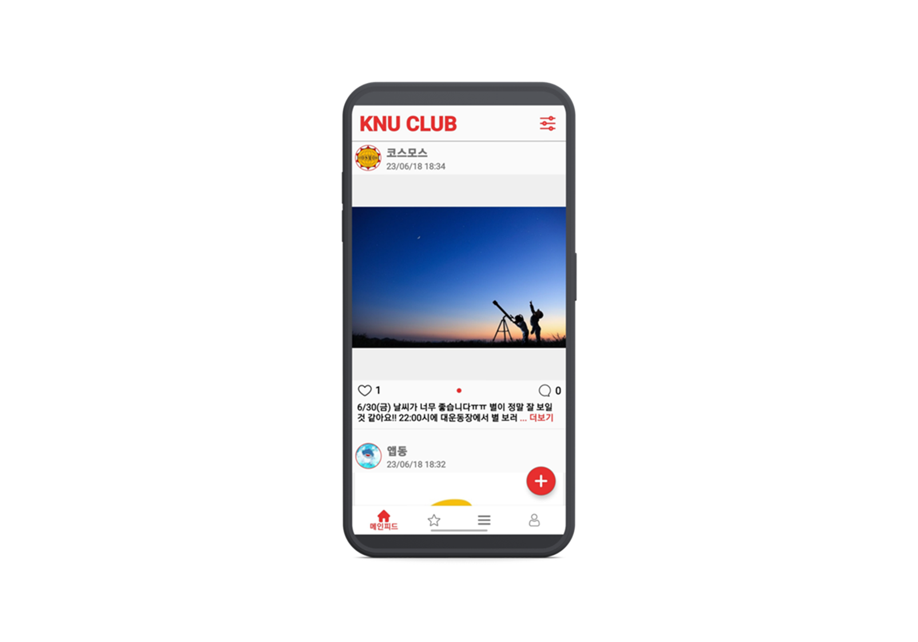
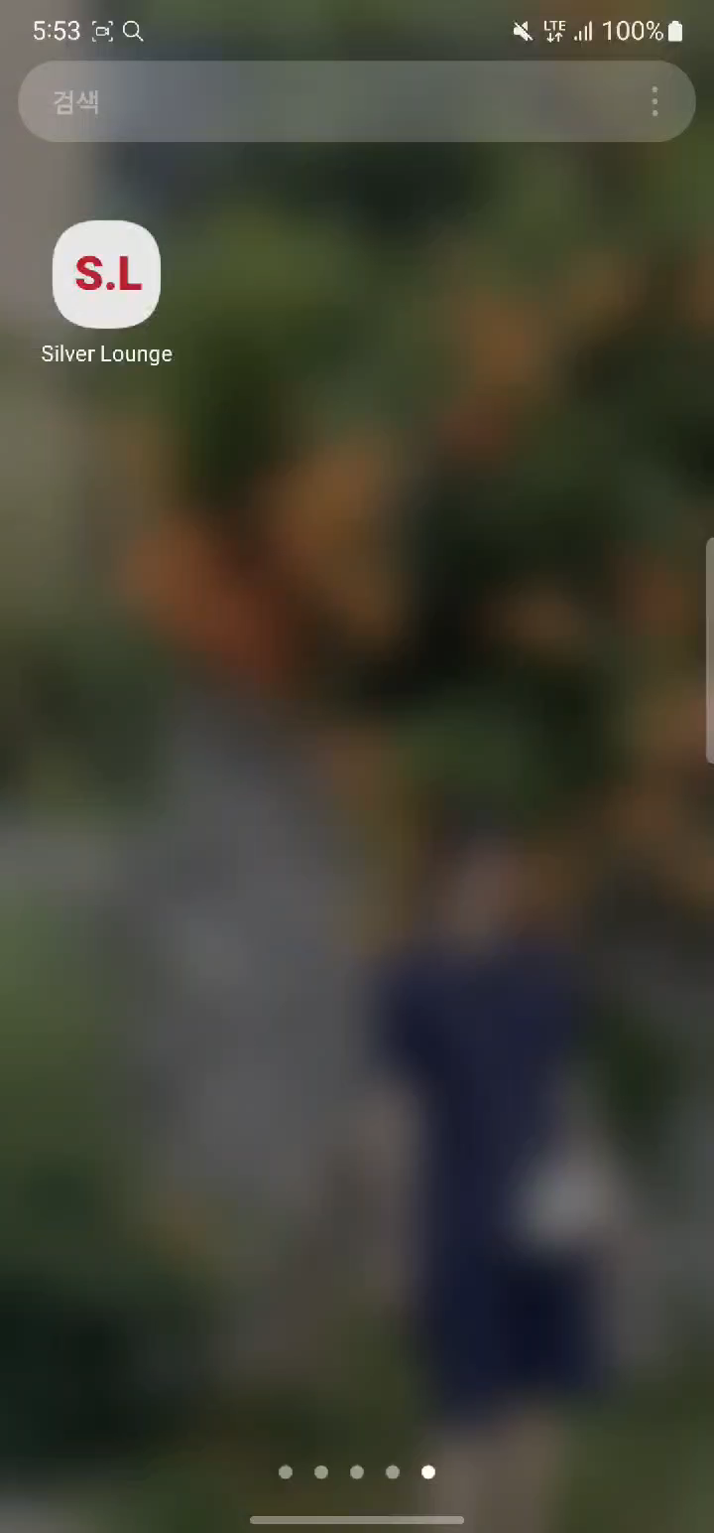
대구 경북 어르신들의 정보화를 돕는 일
SPLASH SCREEN:
앱을 구동할 때 보여주는 시작화면

Slide 3
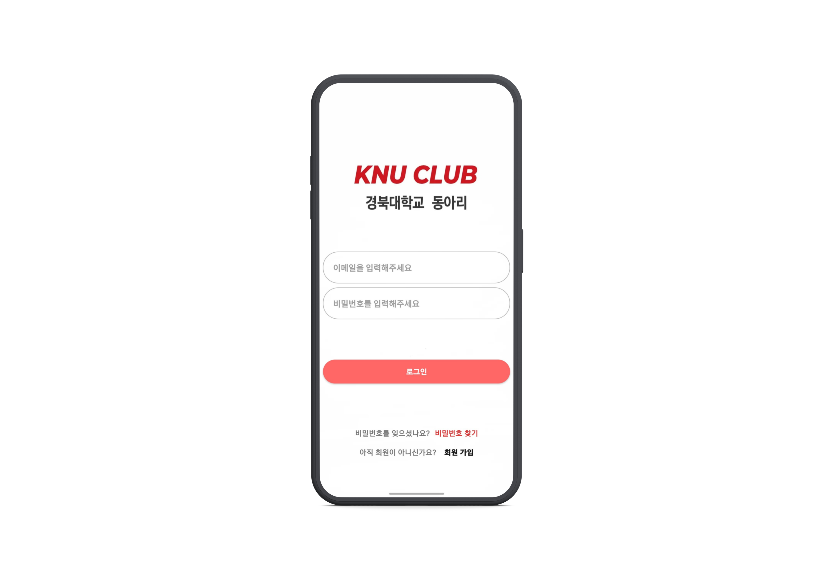
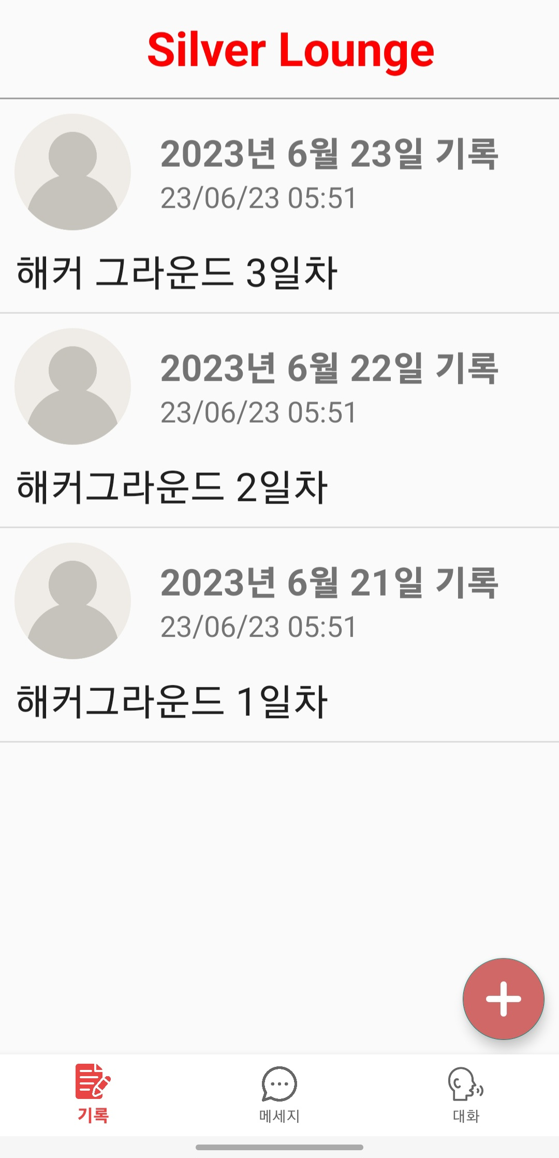
#1 기록 (daily report)
누구에게나 소중한
개인의 일상을 기록
글쓰기
SQLite

Slide 4
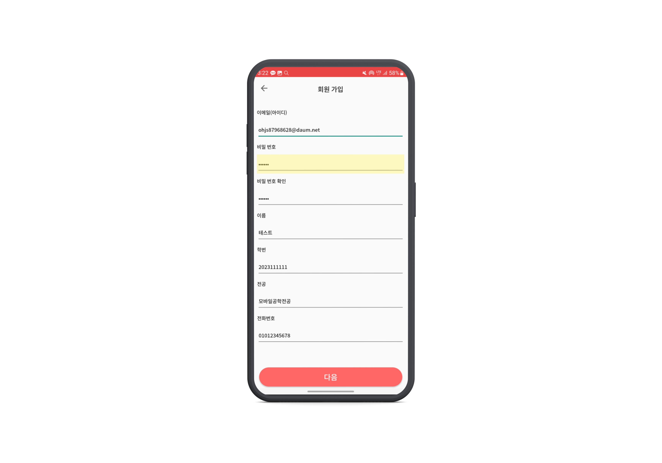
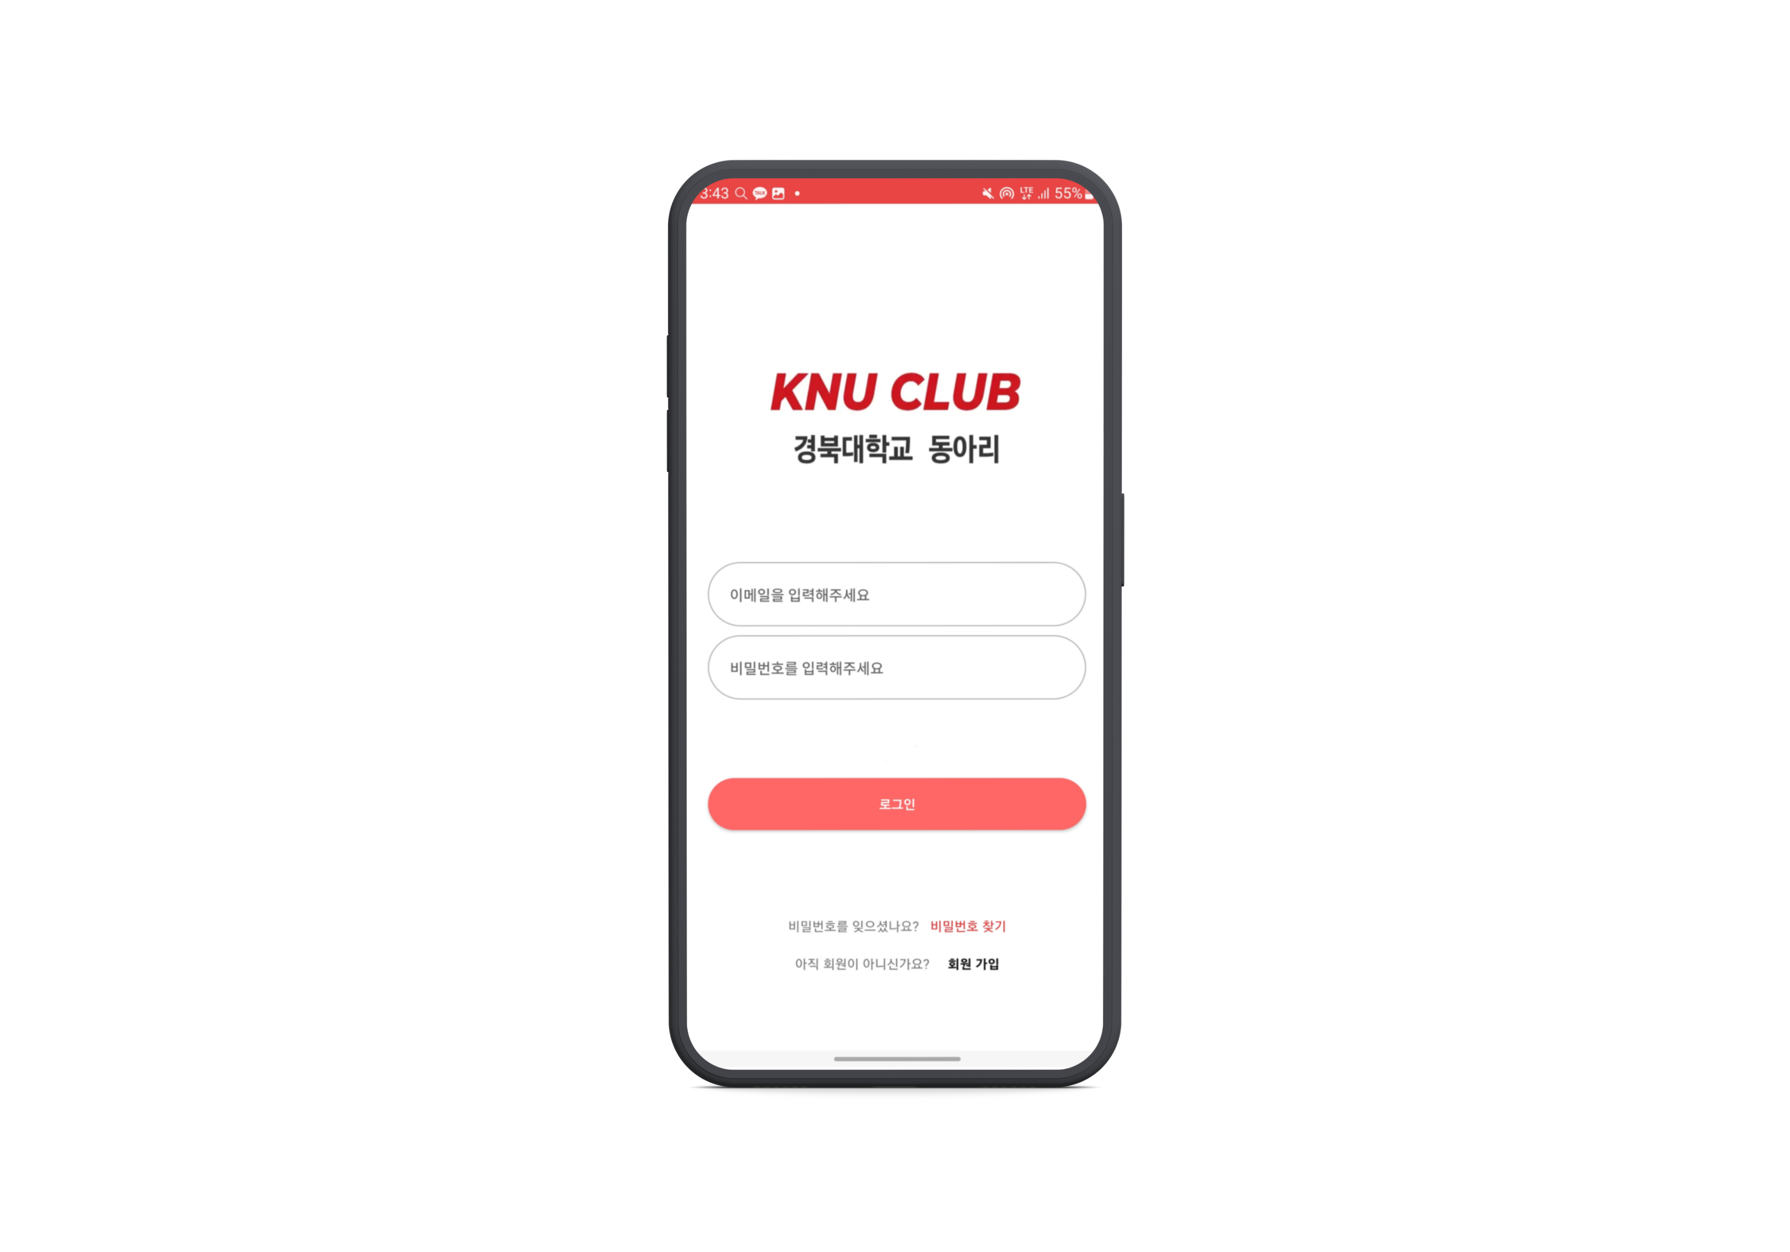
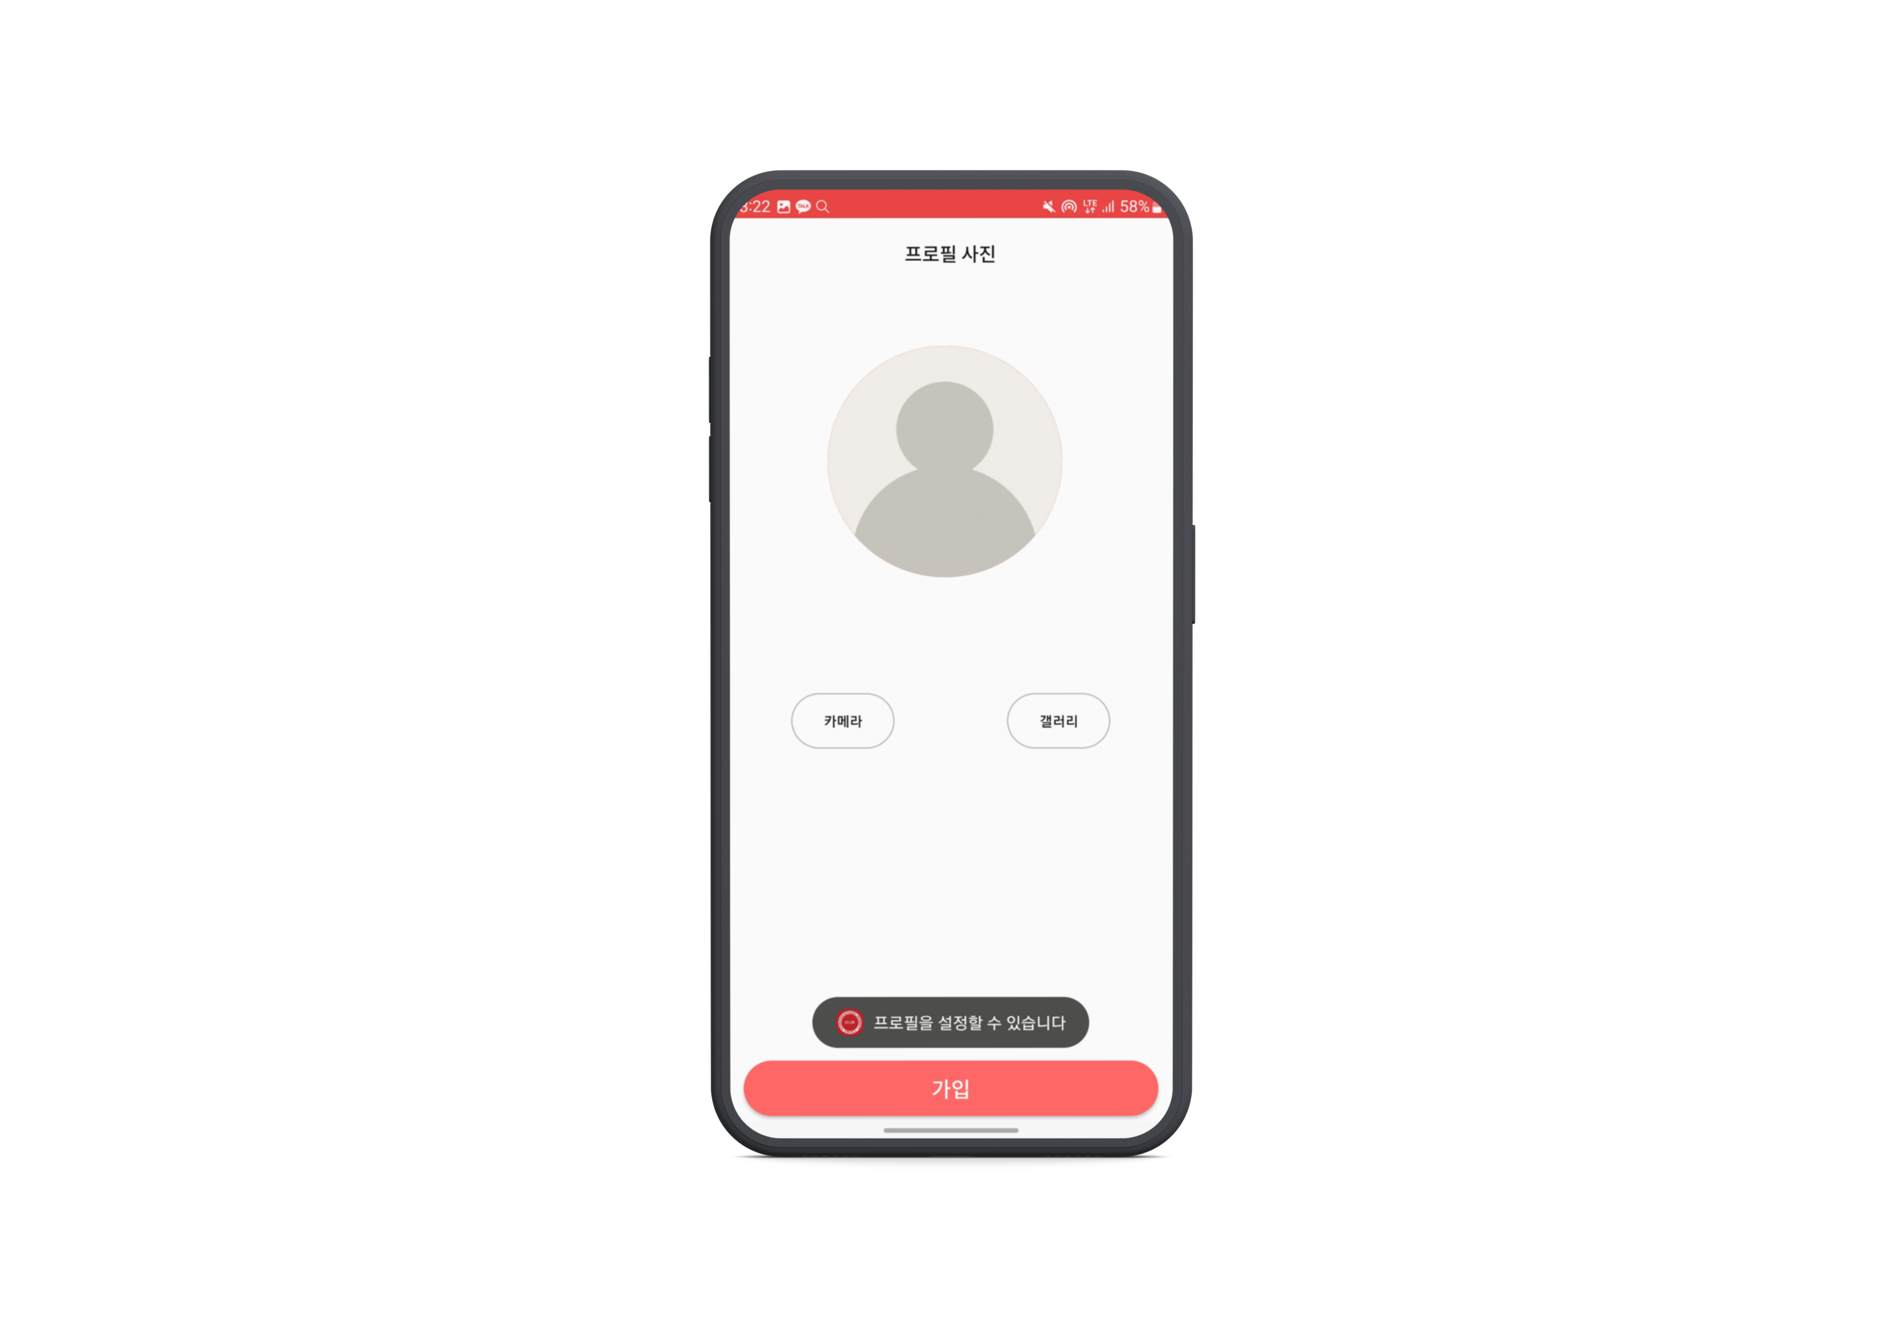
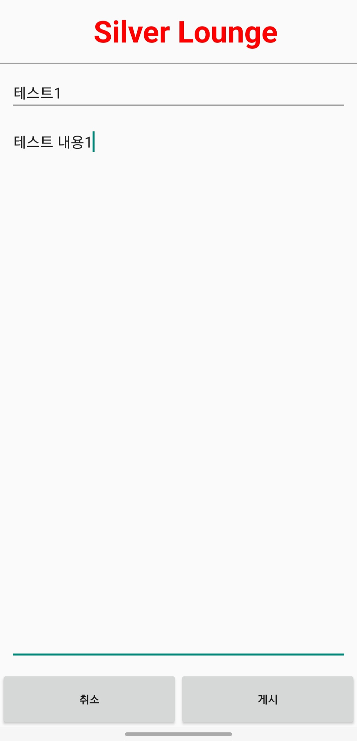
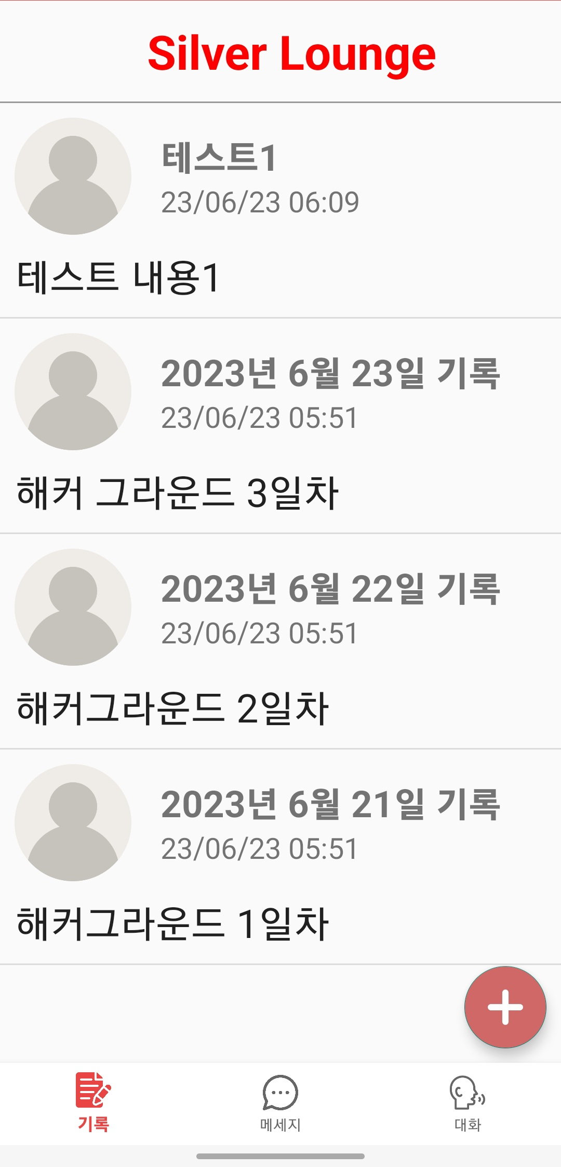
#1 기록
step1
step2
step3

Slide 5
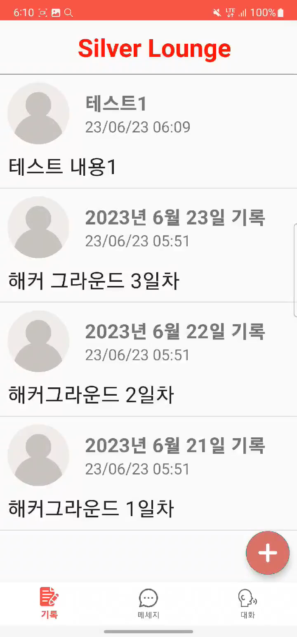
#1 기록 (동영상)
오늘의 기록을 포스팅하는 영상

Slide 6
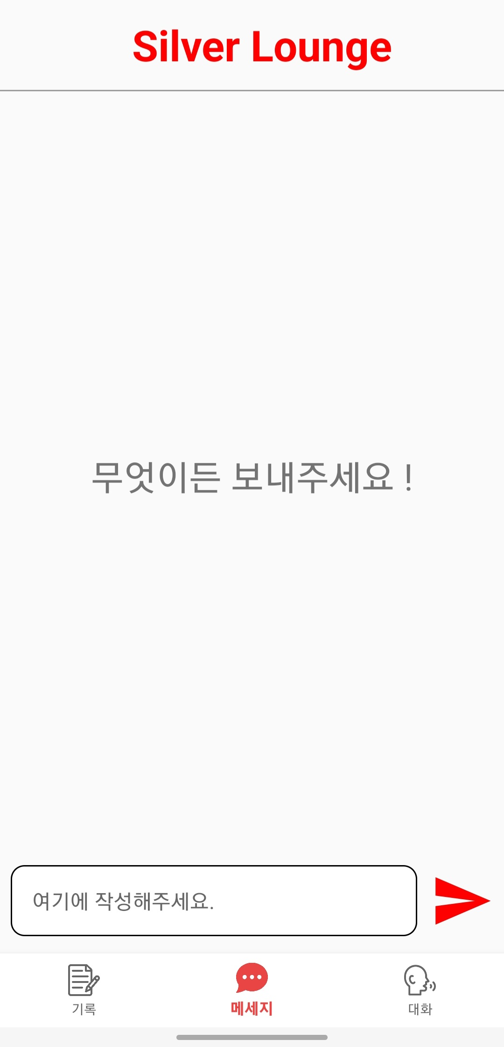
#2 메세지(message)
원하는 정보를 인공지능과의 메시지로 얻어내기
OPEN AI
채팅 기능 구현

Slide 7
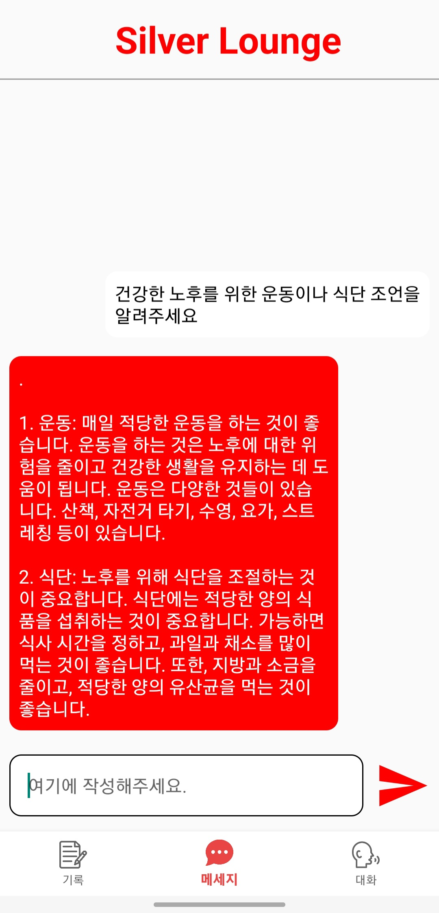
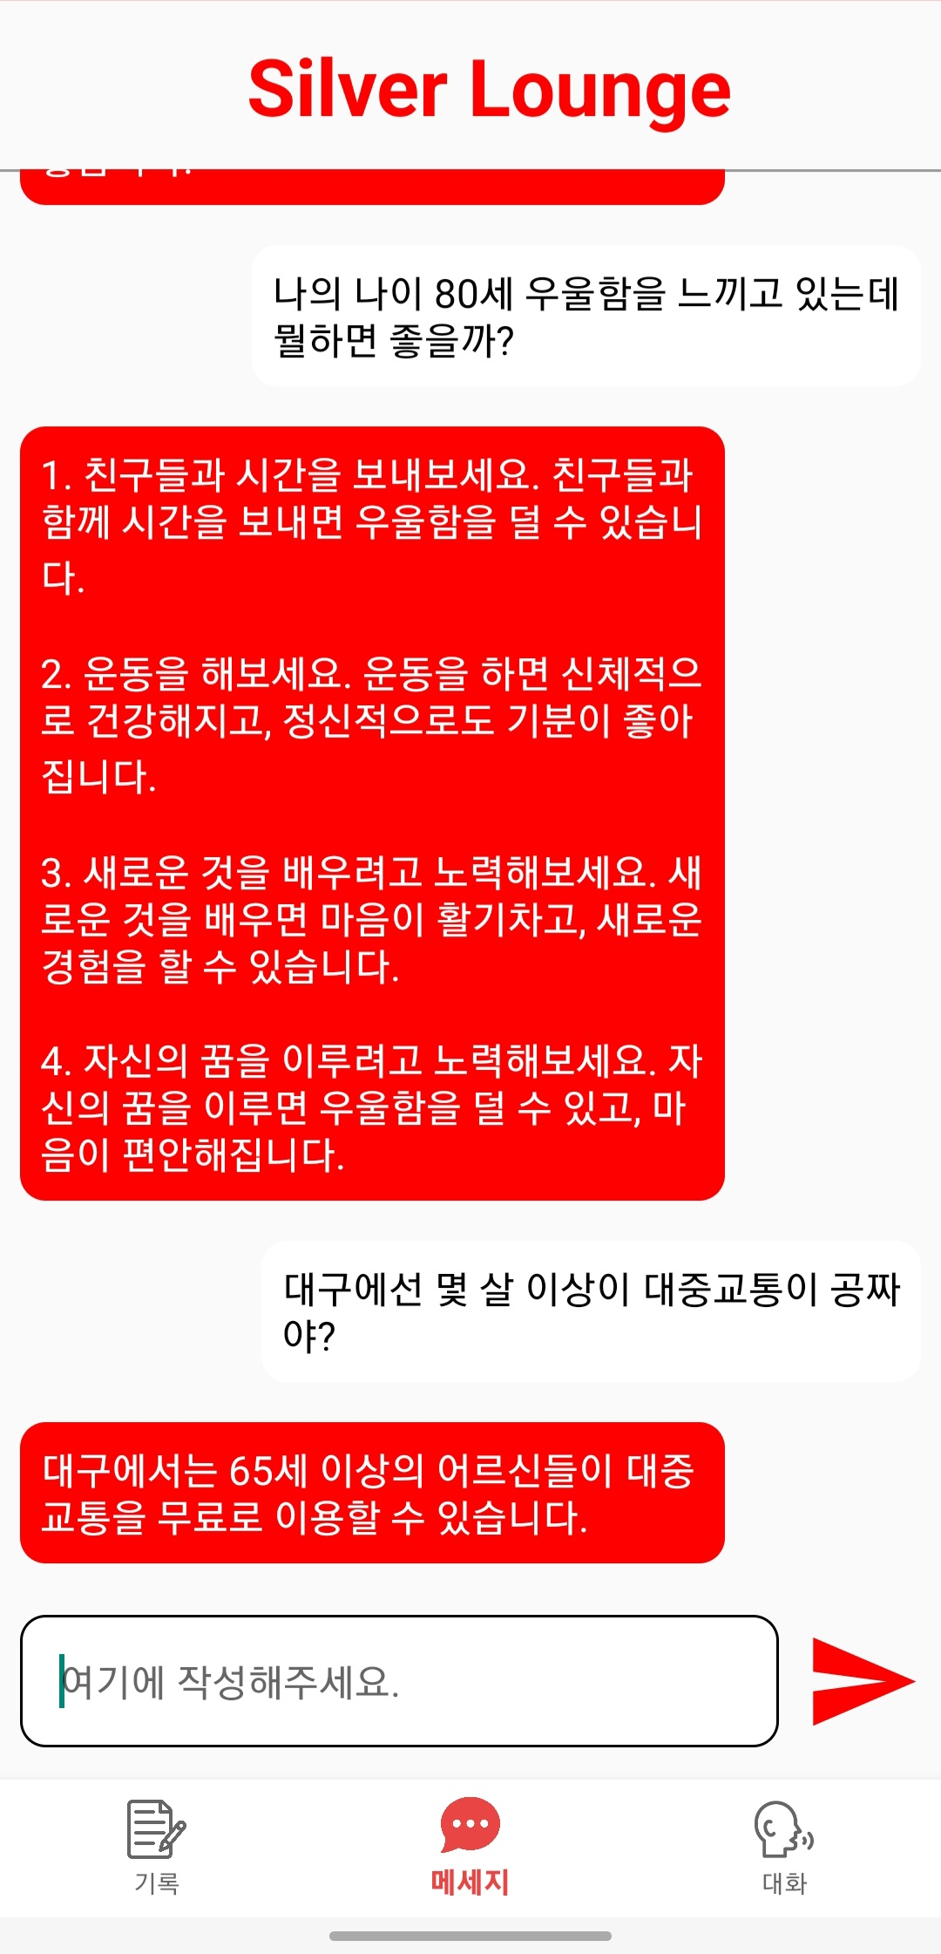
#2 메세지

Slide 8
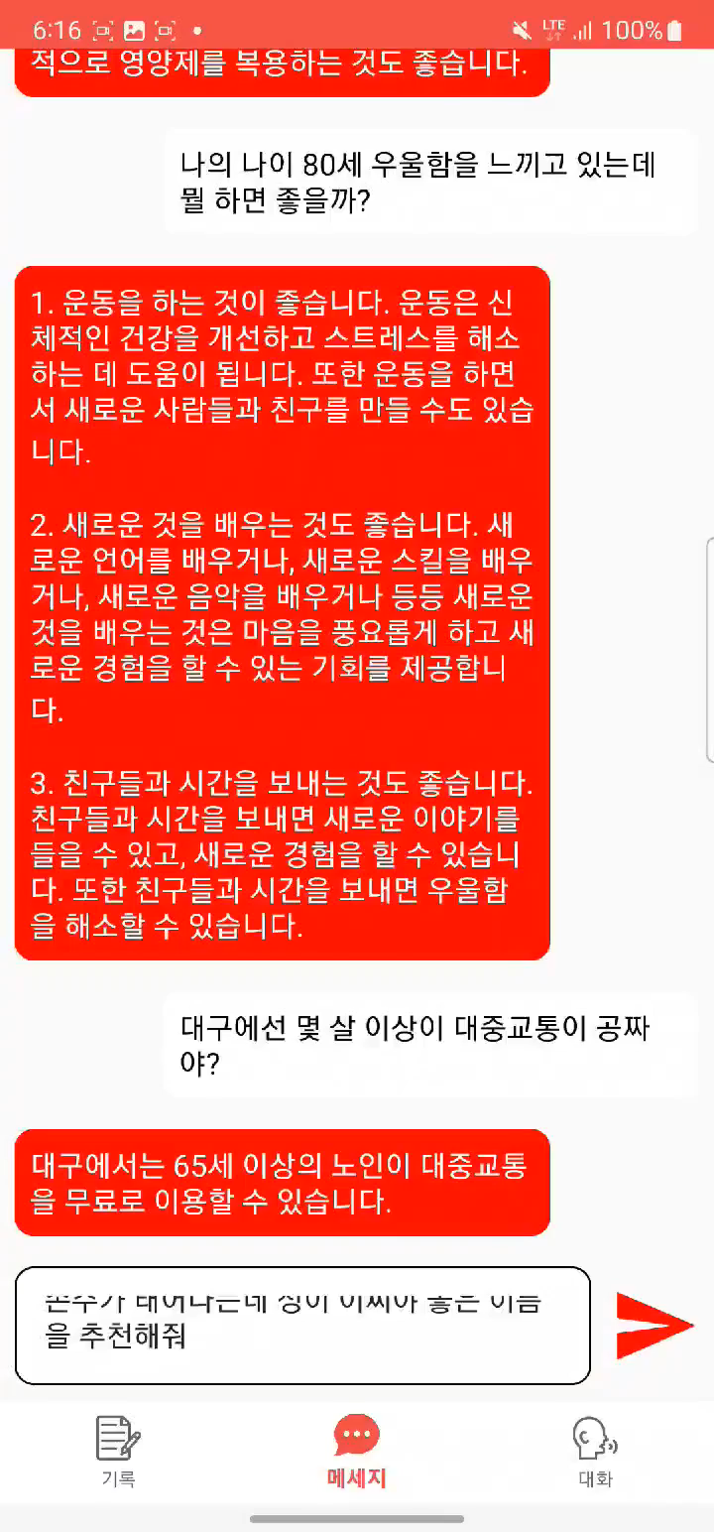
#2 메세지 (동영상)
OPEN AI와 대화하는 영상

Slide 9
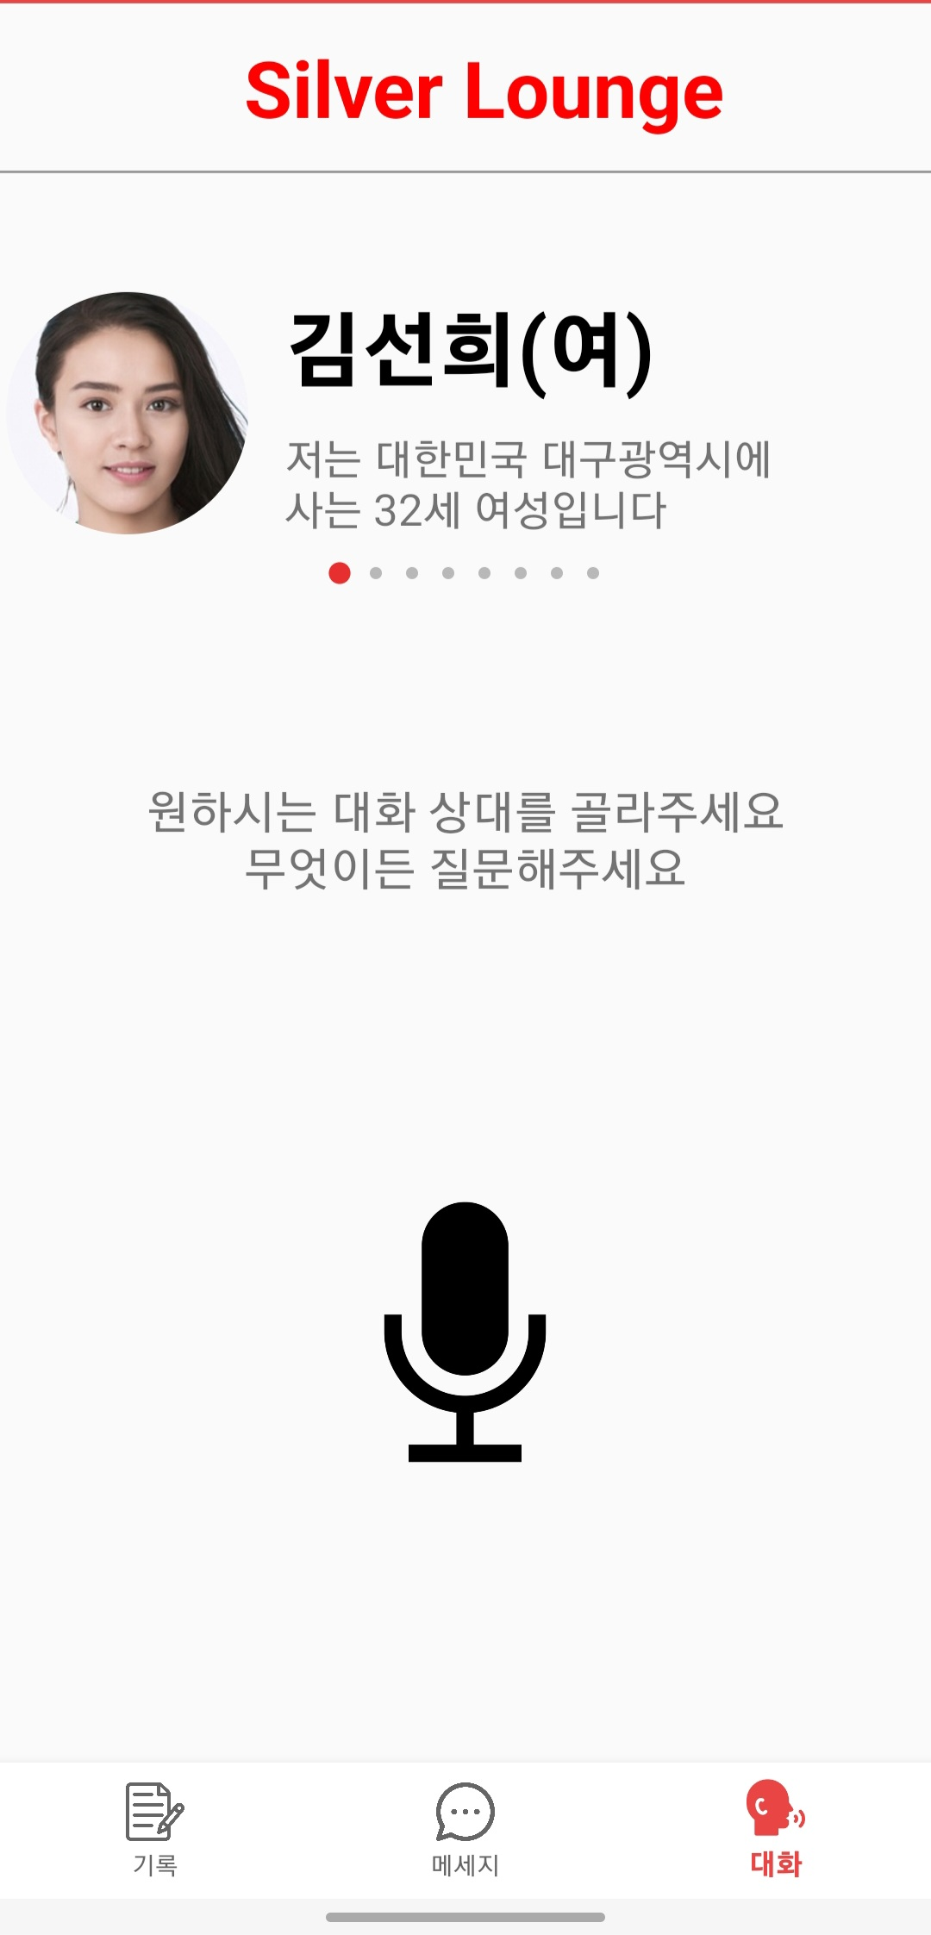
#3 대화(talk)
원하는 정보를
인공지능과의 대화로 얻어내기
OPEN AI
AZURE SPEECH SERVICE
STT & TTS

Slide 10
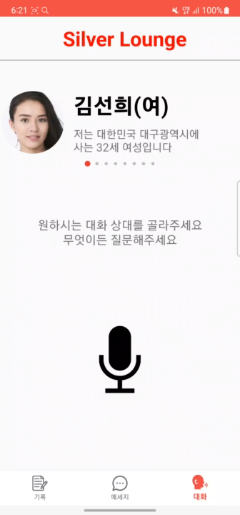
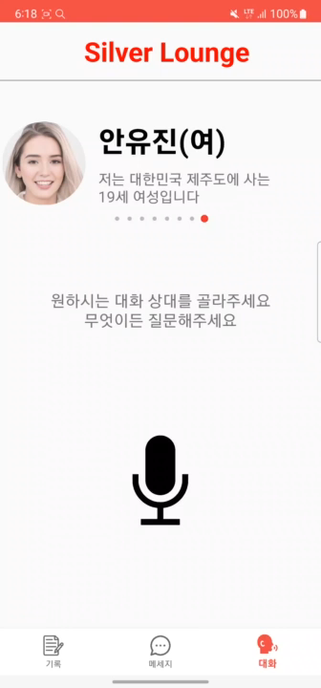
#3 대화 (동영상)
8명의 다른 사람과의 대화
대화 영상

